Slide 1
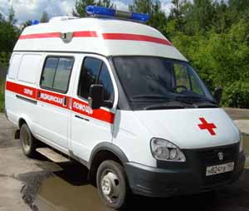
НЕОТЛОЖНЫЕ СОСТОЯНИЯ В ПСИХИАТРИИ И НАРКОЛОГИИ И ОСОБЕННОСТИ ОКАЗАНИЯ НЕОТЛОЖНОЙ ПОМОЩИ БОЛЬНЫМ С ПСИХИЧЕСКИМИ И НАРКОТИЧЕСКИМИ РАССТРОЙСТВАМИ

Slide 2
Неотложное состояние – это состояние, которое представляет угрозу для жизни пациента и поэтому требует проведения безотлагательных мер по диагностике, лечению и определению дальнейшей тактики ведения больного.

Slide 3
1.Психомоторное возбуждение и агрессивное поведение одно из частых проявлений острейших психозов сопровождающихся тревогой, растерянностью, страхом, бредом. Нарастающее возбуждение стирает различия между отдельными его типами, оно может становиться хаотичным, мышление бессвязным, аффект достигает максимальной напряженности. Возбуждение ведет к значительным метаболическим изменениям, расходованию энергетических и пластических ресурсов организма, вторичной гипоксии мозга, способствует развитию декомпенсации и острых расстройств сердечнососудистой, дыхательной и других систем. Обострения некоторых хронических психозов являются причиной агрессивного поведения; опасность представляют больные с императивными галлюцинациями (в том случае если «голоса» приказывают убить кого-либо), бредом преследования и ревности, кататонией, расторможенностью влечении (гиперсексуальность, агрессивность) на фоне дефекта интеллекта или эмоций. Особенно опасны больные, которые настойчиво обвиняют в воображаемом проследовании или проступке определенное лицо и замышляют расправу над ним («преследуемый преследователь»).

Slide 4
Неотложная помощь:
-меры физического ограничения с помощью табельных средств (фиксация);
- купирование возбуждения, обычно используют внутримышечное или внутривенное введение нейролептиков (аминазин, тизерцин, галоперидол, ифтазин);
- транквилизаторов (реланиум, диазепам, феназепам, седуксен).

Slide 5
2. Фебрильная шизофрения («смертельная кататония»).
Психическое состояние: кататоно-гебефренное возбуждение кататонический ступор – синдромы помрачения сознания (онейроид, аменция, сопор, кома). Соматическое состояние: тахикардия, тахипное, колебания АД, гиповолемия, токсический габитус, снижение массы тела, гипертермия. Олигурия, частое развитие осложнений – отек мозга, легких, ДВС, острая печеночная, почечная и легочная недостаточность. Заболевание расценивается как аутоиммунный энцефалит, энцефалоз.

Slide 6
Неотложная помощь:
- при наличии лихорадки – региональная гипотермия крупных сосудов;
- для стабилизации сосудистого тонуса: кордиамин 2 мл.подкожно, при остром снижении артериального давления мезатон внутривенно 0,2 –0,5 мл. 1% раствора в 40 мл. 5-20-40% -ного раствора глюкозы или изотоническом растворе натрия хлор;.
- амидопирин 10-го мг 4%-ного раствора внутримышечно;
- для предупреждения отека мозга: преднизолон 60-120мг внутримышечно, аскорбиновая кислота 10 мл 5% -ного раствора внутривенно, антигистаминные препараты: димедрол – 2 мл 1% -ного раствора, пипольфен – 2 мл 2,5 % -ного раствора внутримышечно.

Slide 7
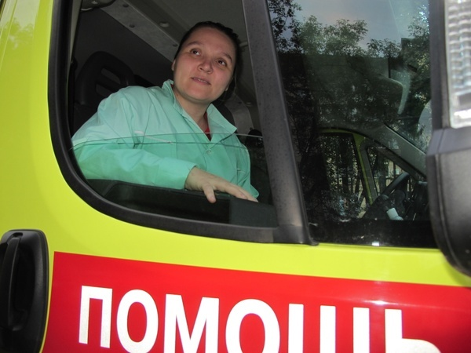

Slide 8
3. Эпилептичекий статус
– фиксированное эпилептическое состояние вследствие продолжительного эпилептического припадка или припадков, повторяющихся через короткие промежутки времени. Судорожная форма статуса - состояние, при котором больной не приходит в сознание между серией эпилептических припадков, или наблюдается постоянная фокальная двигательная активность без изменения.

Slide 9
Неотложная помощь:
- придание положения, исключающего травматизацию головы и туловища и возможности аспирации;
- повернуть голову набок, не допускать западение языка;
- в промежутках между судорогами ввести воздуховод;
- противосудорожная терапия: седуксен 10-20 мг внутривенно, медленно с 10 мл изотонического раствора натрия хлорида, при неэффективности – внутримышечное введение гексенала или натрия или натрия тиопентала (в 10 мл изотопического раствора натрия хлорида 10%-ный раствор, вводят из расчета 1 мл на 10 кг веса).

Slide 10
4. Тяжело протекающий делирий
– является самым частым острым психозом при различных органических поражениях нервной системы, в целом делирий следует рассматривать как весьма опасное, угрожающее жизни состояние. Признаками тяжело протекающего делирия являются; выраженное истощение, падение АД, мелкие хаотичные движения больного в пределах постели, артериальная гипертензия, подъем температуры тела. Появление делирия свидетельствует о резкой декомпенсации всех защитных сил организма.

Slide 11
Неотложная помощь:
- ликвидация двигательного возбуждения: седуксен (реланиум, валиум) по 10,0 мг внутривенно в разведении на 10, мл 0,9 % физиологического раствора;
- энтеросорбция – активированные угли;
- инфузионная терапия (глюкоза 5%, физиологический раствор 0,9%, гемодез и др.);
Метаболическая терапия (витамины, панангин, рибоксин).

Slide 12
5. Отказ от еды
(нервная анорексия, кататонический синдром, бред отравления) – о длительном голодании свидетельствует запах ацетона изо рта, снижение тургора кожи, гипотония, гипогликемия, отсутствие стула, нарастающее истощение. При этом больные могут открыто выражать, свое нежелание есть (сжимать зубы, отворачивать голову, выплевывать пищу) либо скрывать сои истинные намерения, то есть принимать пищу, а позже вызывать рвоту.

Slide 13
Неотложная помощь:
- следует объяснить пациенту, в чем состоит необходимость срочных лечебных мероприятий проводимые врачами;
- для повышения аппетита назначают инсулин, нейролептики;
- назначают анаболические гормоны (ретаболил);
- парентеральное питание. При кататоническом синдроме эффективна процедура растормаживания. В последние годы для растормаживания используют диазепам (седуксен, реланиум) иногда с подкожным введением кофеина. При этом постоянно вступают с больным в речевой контакт, предлагая ему пищу.

Slide 14
6. Тяжелые алкогольные абстиненции также входят в круг неотложных состояний, что объясняется как тяжестью состояния у этих больных, так и реальной возможностью развития делирия.

Slide 15
Неотложная помощь:
- инфузионная терапия (глюкоза 5%, физиологический раствор 0,9%, гемодез и др);
- купирование страха и тревоги (седуксен, реланиум, диазепам, феназепам);
- витамины группы В, аскорбиновая кислота.

Slide 16
7. Тяжелые психотические депрессивные состояния:
снижение настроения – от грусти, печали до физического чувства тоски с локализацией в груди и непереносимой душевной болью; сверхценные идеи – от чувства малоценности до убеждения в собственной виновности, греховности. Идеи виновности служат причинно как простых суицидных попыток, так и расширенных суицидов.

Slide 17
Неотложная помощь:
- диазепам – 15-30 мг, левомепромазин – 25-75 мг, карбамазенин 400-600 мг внутримышечно – успокаивающе;.
- золомакс 1,0 мг внутрь с целью коррекции сна;
- мелипрамин – 100 мг внутримышечно – купирование двигательной и идеаторной заторможенности, вялости, апатии;
- амитриптилин 50-100 мг внутримышечно купировании тревожно-депрессивных состояний.

Slide 18
8. злокачественный нейролептический синдром
– острое осложнение психофармакотерапии проявляются резким появлением тонуса всех мышц, подъемом температуры тела, гипертензией или падением АД, тахикардией профузным потом, нарушением сознания. Поражением мышц (рабдомнолиз проявляется мышечными болями).

Slide 19
Неотложная помощь:
- отмена нейролептического лечения;
- устранение экстрапирамидных нарушений: диазепам 20 мг внутримышечно, акинетон 2-16 мг внутримышечно, димедрол 25-150 мг внутримышечно, циклодол 2-12 мг внутрь.

Slide 20
9. Генерализованная аллергическая реакция (ГАР) как тяжелое осложнение при лечении нейролептиками. Это состояние, имеющее приблизительный аналог в соматической медицине (синдром Лайела), из всех нейролептических осложнений выделяется наибольшим летальным риском. Развивается прогрессивный буллезный дерматит с обширными глубокими некрозами кожи, подкожной клетчатки мышц.

Slide 21
Неотложная помощь:
- отмена психофармакотерапии;
- десенсибилизирующие препараты: димедрол, 2-12 мг, супрастин 4-8 мг;
- гормональная терапия – 60-120 мг;
- инфузионная терапия: раствор 5%- глюкозы 0,9 – физиологического раствора.

Slide 22
10. Суицидальное поведение.
Самой частой причиной самоубийств в психиатрической практике считают тяжелые депрессивные состояния. Практически все больные с депрессией выражают уверенность в бессмысленности жизни, ждут приближения её конца, однако активные действия по осуществлению суицида предпринимают лишь некоторые из них. Наличие в анамнезе суицидальных попыток – очень тревожный знак, поскольку в большинстве случаев такие попытки повторяются. При шизофрении суицидальное поведение может быть обусловлено императивными голосами, ипохондрическим бредом. У подростков и лиц с истерическими чертами характера отмечаются демонстративные суицидальные попытки. В любом случае суицидальные попытки считаются «неотложным состоянием» и требуют неотложной помощи и немедленной госпитализации.

Slide 23
Неотложная помощь:
- сильные успокаивающие средства: левомепрамазин– 25-75 мг, диазепам – 15-30 мг, кветиапин – 200-400 мг, карбонат лития 900-1200 мг в сутки;
- антидепрессанты: амитриптилин – 50-100 мг внутримышечно, мелипрпомин 100 мгвнутримышечно;
- нейролептики – тизерцин 50-100 мг внутримышечно.

Slide 24
При «неотложных состояниях» в психиатрической и наркологической практике мы имеем дело с сочетаниями психических и соматических заболеваний, травматизмом, отравлениями. Вышеописанные клинические типы «неотложных состояний» привели к выводу, что при систематизации этих состояний – состояния, представляющие угрозу для жизни больного и состояния, опасные в социальном отношении, необходимо рассматривать вместе.

Slide 25
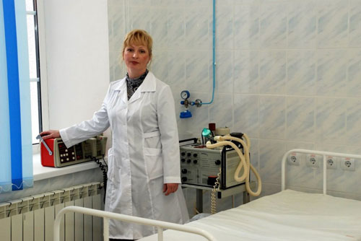
Исход«неотложных состояний» в психиатрической и наркологической практике зависит от объема, качества, своевременности и очередности неотложной помощи. Первоначально при этих состояниях необходимо купирование психоза, который обусловлен остротой психоза и дезорганизацией поведения, в последующем необходимо устранение нарушенных функций жизнеобеспечения организма.

Slide 27
